Slide 1

Monitory i ekrany · Lekcja 9
E-ink: papier elektroniczny
Ekran, który nie świeci i prawie nie zużywa prądu
Technikum · informatyk i programista · stan wiedzy: wrzesień 2026
Notes:
Lekcja o wyświetlaczach elektroforetycznych. Nowości: kolorowe e-papiery (Kaleido 3, Gallery 3, Spectra 6), czytniki z rysikiem i etykiety cenowe w sklepach.

Slide 2
E-INK
Czym jest e-papier?
E Ink Corporation
Pierwsze urządzenia
Odbiciowy
Firma wywodząca się z MIT Media Lab (1997). Jej nazwa stała się potocznym określeniem całej technologii.
Sony Librie (2004), Amazon Kindle (2007). Telefon Motorola F3 (2006) z ekranem e-ink dla oszczędności baterii.
Jak papier: widać go dzięki światłu z otoczenia — im jaśniej, tym lepiej, także w pełnym słońcu.
Monitory i ekrany · Lekcja 9 · E-ink
Notes:
E-ink to wyświetlacz odbiciowy (jak LCD reflektywny z lekcji 4), ale zbudowany zupełnie inaczej — z naładowanych cząstek pigmentu.

Slide 3
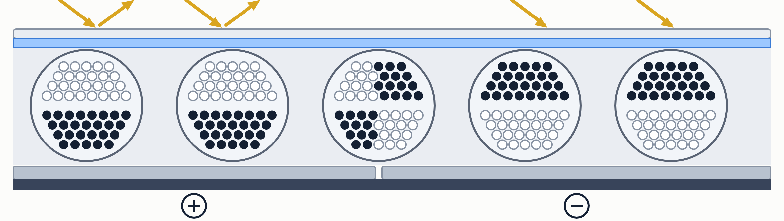
ZASADA DZIAŁANIA
Mikrokapsułki i elektroforeza
Miliony mikrokapsułek o średnicy ludzkiego włosa
W środku: dodatnie białe i ujemne czarne cząstki w przezroczystym płynie
Napięcie na elektrodach przyciąga jeden rodzaj cząstek do powierzchni
Kolejność cząstek decyduje o kolorze piksela
Elektroda przezroczysta (góra)
Kapsułka: białe + / czarne − cząstki
Elektrody pikseli (dół)
cząstki białe (+)
cząstki czarne (−)
elektroda przezroczysta
elektrody pikseli
światło z otoczenia
Monitory i ekrany · Lekcja 9 · E-ink
Notes:
Zjawisko ruchu naładowanych cząstek w polu elektrycznym to elektroforeza. Atrament można nanosić metodą sitodruku — także na plastik, a nawet tkaninę.

Slide 4
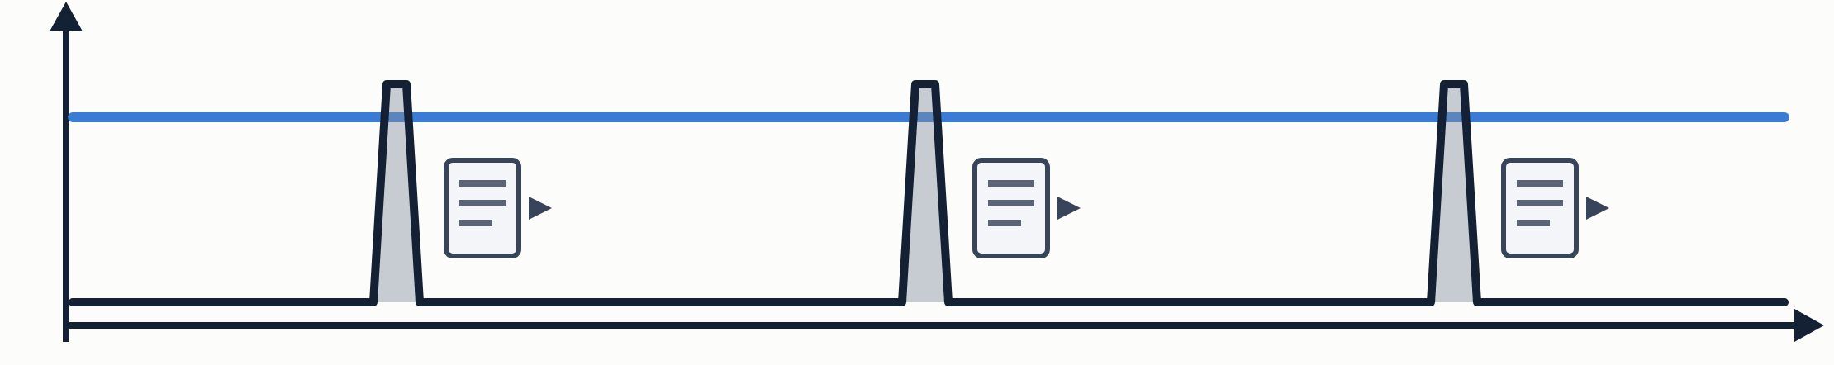
KLUCZOWA CECHA
Bistabilność
0 W
tygodnie
na utrzymanie obrazu
pracy czytnika na jednym ładowaniu
Cząstki zostają na miejscu po wyłączeniu napięcia. Prąd płynie tylko przy zmianie obrazu — dlatego e-ink świetnie nadaje się do tabliczek, etykiet i czytników.
LCD: prąd płynie cały czas
e-ink: impuls przy zmianie strony
Monitory i ekrany · Lekcja 9 · E-ink
Notes:
Czytnik można wyłączyć, a na ekranie zostanie okładka książki. Wadą jest powolna zmiana obrazu — nie nadaje się do filmów.

Slide 5
KOLOR
Kolorowy e-papier
Technologia | Jak działa | Przykład
Kaleido 3 | czarno-biały e-ink + filtr barwny | Kindle Colorsoft, Kobo Libra Colour (2024)
Gallery 3 | cztery kolorowe pigmenty w każdej kapsułce | reMarkable Paper Pro (2024)
Spectra 6 | sześć kolorów, wolna zmiana obrazu | plakaty i tabliczki reklamowe
Kompromis: filtr barwny (Kaleido) jest szybki, ale kolory są blade; pigmenty (Gallery, Spectra) dają żywsze barwy, ale odświeżają się wolniej.
Monitory i ekrany · Lekcja 9 · E-ink
Notes:
Stara prezentacja mówiła, że e-ink wyświetla tylko odcienie szarości — to już nieaktualne. Kolor w e-papierze wciąż jest jednak dużo mniej nasycony niż w LCD czy OLED.

Slide 6
OBRAZ
Odświeżanie i duszki
Ghosting
Tryby
Podświetlenie
Po zmianie strony zostaje „cień” poprzedniej. Pomaga pełne odświeżenie (mignięcie na czarno).
Szybkie tryby (np. do przewijania czy pisania rysikiem) kosztem jakości; pełne odświeżenie co kilka stron.
E-ink nie świeci. Czytniki mają frontlight — diody z boku oświetlają ekran od przodu, często z regulacją barwy.
Monitory i ekrany · Lekcja 9 · E-ink
Notes:
Frontlight to nie podświetlenie jak w LCD: światło pada na ekran i się odbija, a nie świeci wprost w oczy.

Slide 7
ZASTOSOWANIA
Gdzie spotkamy e-ink?
Czytniki i notatniki
Etykiety cenowe (ESL)
Kindle, Kobo, PocketBook; z rysikiem: Kindle Scribe, reMarkable, Boox.
Ceny zmieniane zdalnie w całym sklepie — radiowo, np. przez Bluetooth LE (PAwR z wersji 5.4).
Tabliczki i rozkłady
Inne
Rozkłady jazdy na przystankach, plakietki przy salach, identyfikatory — zasilane baterią lub panelem słonecznym.
Telefony (np. Hisense A-series), drugi ekran na obudowie, zegarki, projekty DIY z ESP32.
Monitory i ekrany · Lekcja 9 · E-ink
Notes:
Moduły e-papieru (np. Waveshare) z ESP32 to popularny projekt: stacja pogodowa, kalendarz na ścianie — ekran zużywa energię tylko raz na odświeżenie.

Slide 8
OCENA
Zalety i wady
Zalety
Wady
Minimalne zużycie energii · czytelność w słońcu · kąty widzenia jak papier · mniej męczy oczy przy długim czytaniu · można nanosić na różne materiały
Powolna zmiana obrazu · ghosting · blade kolory · brak animacji i wideo · w ciemności potrzebny frontlight · wyższa cena niż prosty LCD
Monitory i ekrany · Lekcja 9 · E-ink
Notes:
Porównanie z LCD i OLED dobrze pokazuje, że nie ma idealnego ekranu — wybór zależy od zastosowania.

Slide 9
SPRAWDŹ SIĘ
Pytania na koniec lekcji
1
Dlaczego czytnik e-ink działa tygodnie na jednej baterii?
2
Czym różni się frontlight od podświetlenia LCD?
3
Dlaczego e-ink nie nadaje się do oglądania filmów?
4
Jak w sklepie zmienia się ceny na setkach etykiet naraz?
Źródła: E Ink Holdings (Kaleido 3, Gallery 3, Spectra 6), Amazon, reMarkable
Notes:
Pytanie 4: etykiety e-ink odbierają dane radiowo (np. Bluetooth LE) i zmieniają obraz tylko przy nowej cenie.

